Slide 1
OBILJEŽAVANJE MEĐUNARODNOG DANA TOLERANCIJE
NARUKVICA PRIJATELJSTVA
učiteljica Iva Zajec

Slide 2
CILJEVI I ISHOD AKTIVNOSTI
CILJEVI AKTIVNOSTI: - izraditi narukvicu
prijateljstva i pokloniti je
prijatelju u razredu
- njegovanje i podržavanje
prijateljstva
- razvijanje prosocijalnog
ponašanja
- učiti činiti dobro za druge
ISHOD AKTIVNOSTI: prepoznati i razumijeti važnost
prijateljstva

Slide 3
KOMPETENCIJE, PREDMETNA PODRUČJA, MEĐUPREDMETNE TEME
KOMPETENCIJE: -komunikacija na materinjem jeziku
-socijalna i građanska
- inicijativnost i poduzetnost
PREDMETNA PODRUČJA: - jezično-komunikacijsko
- društveno-humanističko
- umjetničko
MEĐUPREDMETNE TEME: - osobni i socijalni razvoj
- građanski odgoj i
obrazovanje

Slide 4
KRUG PRIJATELJA

Slide 5
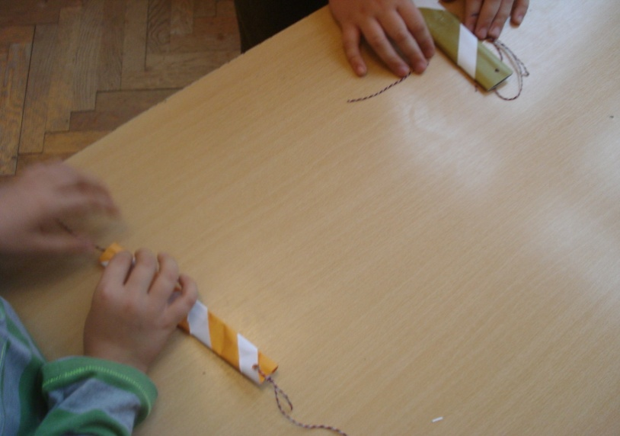
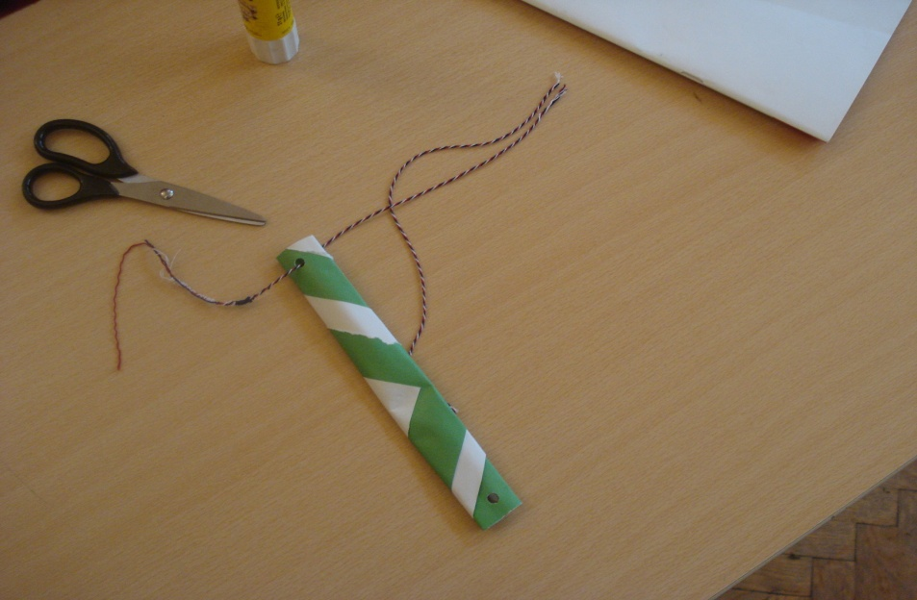
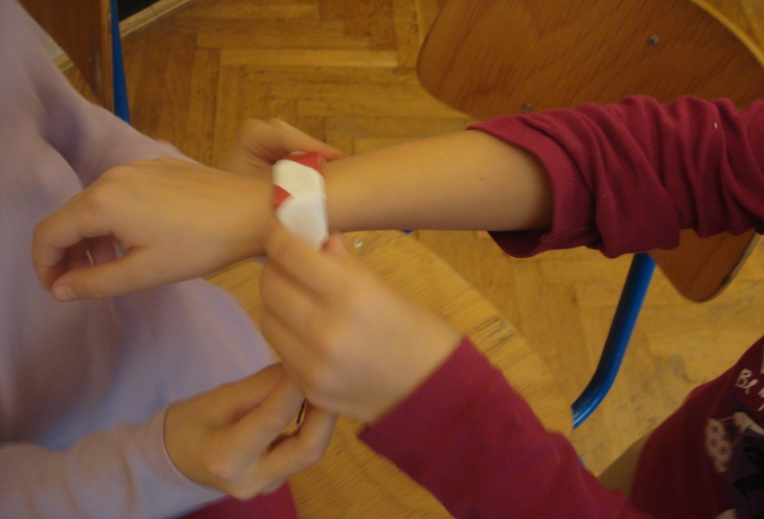

Slide 6
